Slide 1
YÜKSELME DEVRİ
KPSS’YE HAZIRLIK
ARİF ÖZBEYLİ
www.tariheglencesi.com
Youtube Kanalı: tariheglencesi

Slide 2
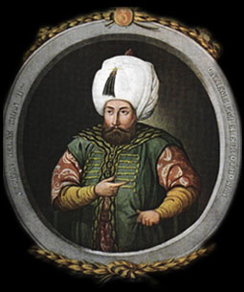
II.Selim (1566-1574)
Tahta Geçme Yaşı: 42.3 Saltanat Süresi:8.3 Saltanat Sonundaki Yaşı:50.7 Ölüm Yaşı:50.7

Slide 3
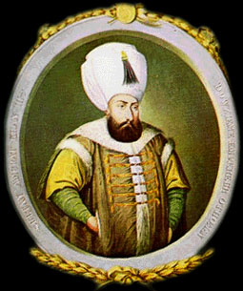
III.Murat (1574-1595)
Tahta Geçme Yaşı:28.5
Saltanat Süresi:20.1
Saltanat Sonundaki Yaşı:48.6 Ölüm Yaşı:48.6

Slide 4
SOKOLLU DEVRİ(1564-1579)
Kanuni’nin son iki yılında, II.Selim devrinin tamamında ve III. Murat döneminin ilk yıllarında sadrazamlık yapmıştır. Bu dönemde yönetim daha çok Sokollu’nun elinde olduğu için bu döneme Sokollu Dönemi denmiştir.

Slide 5
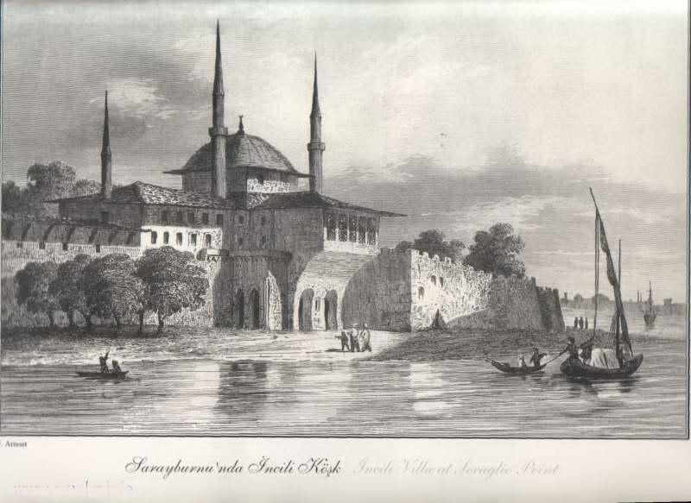
II.SELİM (1566-1574)
III.MURAT (1574-1595)
Sakız adası’nın alınması (1566) Sakız adasının Cenevizlilerden alınmasıyla Batı Anadolu kıyılarının güvenliği sağlanmış oldu.
Endonezya seferi (1569)
Kıbrıs’ın fethi(1571) Sebepleri: a-Akdeniz ticaretinin güvenliğini sağlama düşüncesi b-Kıbrıs’ın Osmanlı egemenliğindeki Anadolu, Mı-sır ve Suriye sahillerine yakın olması c-Kıbrıs’ta üstlenen şövalyelerin Osmanlı ticaret gemilerine saldırmasıd-Venediklilerin Kıbrıs için ödedikleri vergileri kesme-leri e-Kıbrıs’ın Venedikliler-de bulunmasının Osmanlıların Akdeniz egemenliğini tehdit etmesi
Sonuçları:a-Doğu Akdeniz tamamen Osmanlı egemenliğine girdi b-Mısır ve Suriye yolunun güvenliği sağlandı.c-Venedikliler Doğu Akdeniz’ den çıkarıldı. d-İnebahtı Deniz savaşına ortam hazırladı.
İnebahtı Deniz savaşı (1571)Kıbrıs’ın fethi üzerine Avrupa devletleri Papa’nın kışkırtmasıyla Osmanlılar aley-hinde birleştiler. Haçlı donanması İnebahtı Körfezi’nde Osmanlı donanmasını yaktı.
Lehistan’ın Osmanlı himayesine alınması (1575) Osmanlı Devleti Lehistan verasetine karışarak kendi adayının kral olmasını sağladı. Erdel Beyi Baturi Lehistan kralı oldu.
Bu himaye 1587 yılına kadar devam etti.
Fas’ın Osmanlı himayesine alınması(1578)
İngiltere’ye Kapitülasyon verilmesi (1580)

Slide 6
BİZ SİZDEN KIBRIS’I ALMAKLA KOLUNUZU KESTİK, SİZ BİZİ İNEBAHTI’DA YENMEKLE SAKALIMIZI TIRAŞ ETTİNİZ. KESİLEN KOL YERİNE GELMEZ AMA, SAKAL DAHA GÜR BİR ŞEKİLDE YERİNE GELİR.
Sokollu Mehmet Paşa

Slide 7
II.SELİM (1566-1574)
AFRİKA’DA GELİŞMELER
III.MURAT (1574-1595)
AFRİKA’DA GELİŞMELER
Süveyş Kanalı projesi
(1568-1569)
Süveyş Kanalı projesinin amaçları: a-Akdeniz ticaretini canlandırmak b-Güney Asya’daki Müslümanlar üzerindeki Avrupalı baskısını kaldırmak c-Portekiz’in Hint Okyanusu’ n daki faaliyetlerini önlemek
Bunun dışında İznik Gölü, Sakarya Nehri, Sapanca Gölü ve Marmara Denizi arasında kanal açılması da düşünülmüştür.
Tunus’un fethi (1574)
Kılıç Ali Reis komutasındaki donanma tarafından fethedil-miştir.
Fas’ın Osmanlı himayesine alınması (1578)
Osmanlı kuvvetleri Vadi’s Seyl savaşıyla Portekiz’i Fas’tan çıkardılar. Böylece Fas’ta Osmanlı himayesi başladı.
Not:Bu savaştan sonra Portekizliler Hint Deniz Yolu üzerindeki etkinliklerini İngiltere ve Hollanda’ ya kaptırdılar.

Slide 8
II.SELİM (1566-1574)
DOĞUDA GELİŞMLER
Yemen’in yeniden alınması (1568)
Zeydiye ailesinden Mutahhar’ın isyanı bastırılarak, Yemen tekrar Osmanlı Devleti’ne bağlandı.
Endonezya seferi (1569)
Kuzey Sumatra’daki Müslüman Açe Devleti’nin Portekizlilere karşı yardım istemesi üzerine askeri ve teknik yardım yapılmıştır.
Don-Volga nehirlerini birleştirme projesi
(1568-1569)
Don-Volga projesinin amaçları: a-Orta Asya Türkleri ile ilişki kurmak b-Rusya’nın güneye inmesini ve büyümesini önlemek c-Hazar denizine geçerek İran savaşlarında donanmadan yararlanmak d-İpek Yolu’nu canlandırmak
Rusya’nın saldırıları, Kırım hanının projeye destek vermemesi ve yapılan çalışmaya yeterince özen gösterilmemesi sebebiyle başarı sağlanamadı.
III.MURAT (1574-1595)
DOĞUDA GELİŞMELER
1577-1590 Osmanlı İran Savaşı ve Ferhat Paşa Antlaşması
1577 yılında İran’ın saldırıları sebebiyle Osmanlı-İran ilişkileri bozulmuştur. Osmanlı Devleti’nin iç sorunlarla uğraşması İran’ı harekete geçirmiştir. 1577 yılında başlayan savaşlar 1590 yılına kadar devam etmiştir.

Slide 9
Not: Akdeniz kıyılarındaki Alanya, Silifke, Tarsus ve Sis (Kozan)sancakları bağlanarak Kıbrıs bir eyalet haline getirildi.

Slide 10
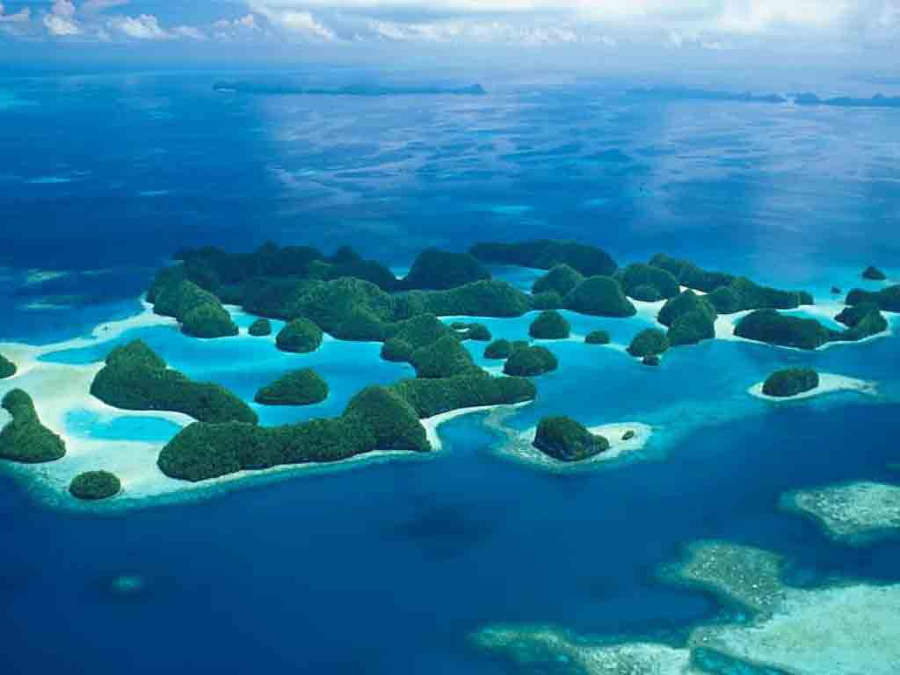
"Yasam geriye bakarak anlaşılır, ileriye bakarak yaşanır."

Slide 11
Not: İnebahtı Deniz Savaşı’nda Osmanlı denizci kaynağı ölümler dolayısıyla kurumuştur. Daha sonraki başarısızlıklarda bunun büyük payı vardır.

Slide 12
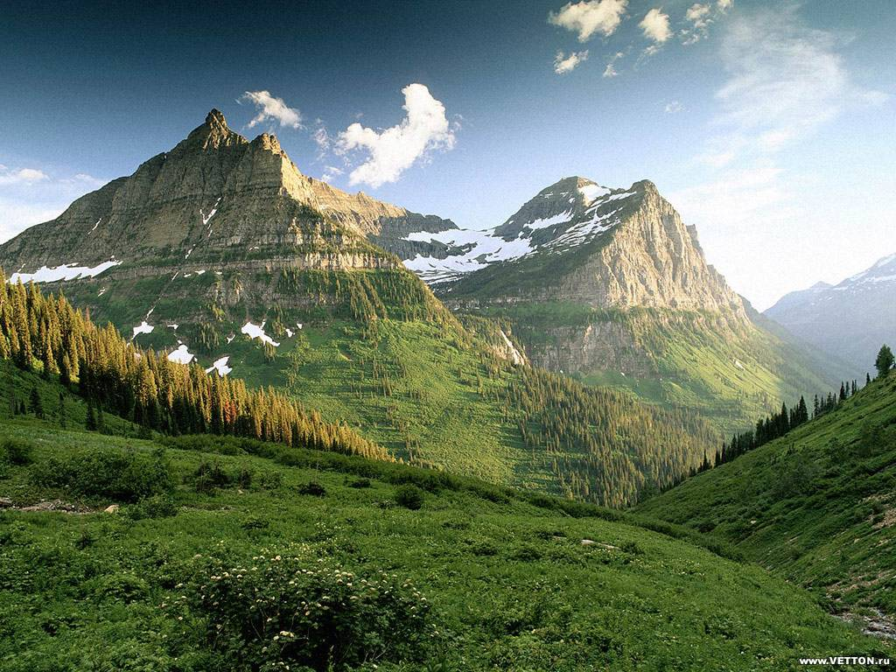
Nezaket insana para kazandırmaz, ama her şeyi satın alır.
Montaigne

Slide 13
Not: Sokollu’nun ölü-müyle (1579) Yükselme döneminin sona erdiği, Duraklama döneminin başladığı kabul edilir.

